Slide 1
沙仑玫瑰

Slide 2
Notes:
2

Slide 3
何为美丽？
Notes:
3

Slide 4
Notes:
4

Slide 5
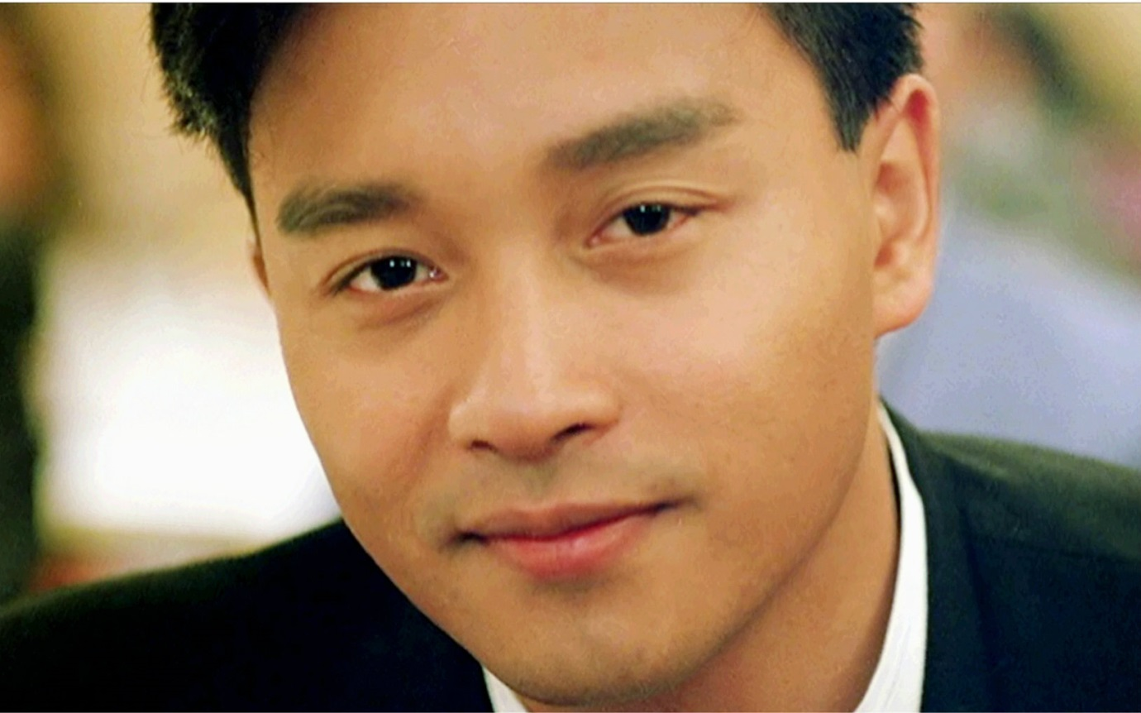
Notes:
5

Slide 6
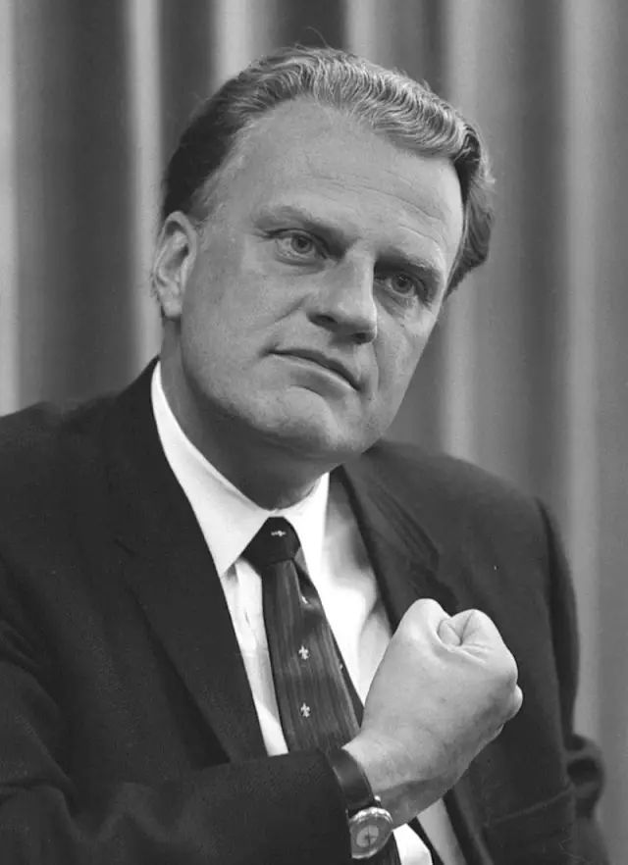
Notes:
6

Slide 7
世上的美：
颜值
财力
才华
人格
精神
Notes:
7

Slide 8
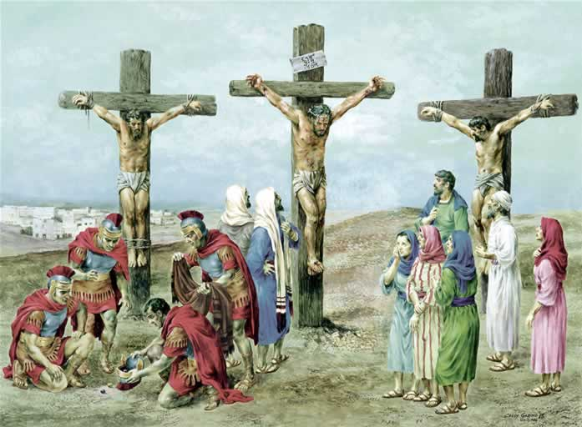
Notes:
8

Slide 9
另有一美：
圣洁
公义
怜恤
温柔
仁爱
顺服
Notes:
9

Slide 10
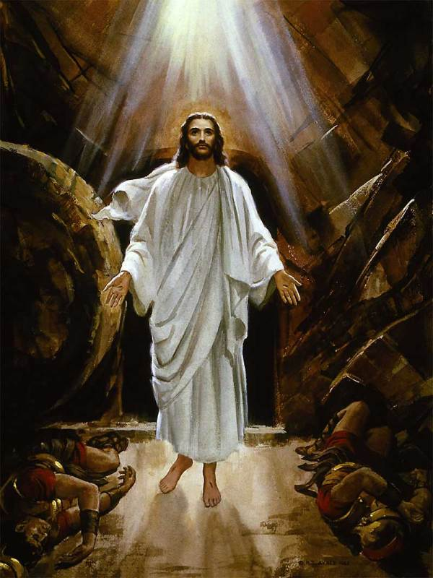
Notes:
10

Slide 11
不同凡响
耶稣是神
耶稣是人
死而复活
人神中保
Notes:
11

Slide 12
你能拥有
加拉太书5:22-23 圣灵所结的果子, 就是仁爱、喜乐、和平、忍耐、恩慈、良善、信实、温柔、节制。这样的事, 没有律法禁止。
以弗所书1:13 你们既听见真理的道, 就是那叫你们得救的福音, 也信了基督, 既然信他, 就受了所应许的圣灵为印记。
Notes:
12

Slide 13
别无他法
以西结书36:26 我也要赐给你们一个新心, 将新灵放在你们里面。又从你们的肉体中除掉石心, 赐给你们肉心。
Notes:
13

Slide 14
绊脚石：
皮囊
虚荣
追求
性格
道德
可 惜
可 怜
Notes:
14

Slide 15
披荆斩棘
在圣言里
在圣灵里
在圣徒里
Notes:
15

